Slide 1

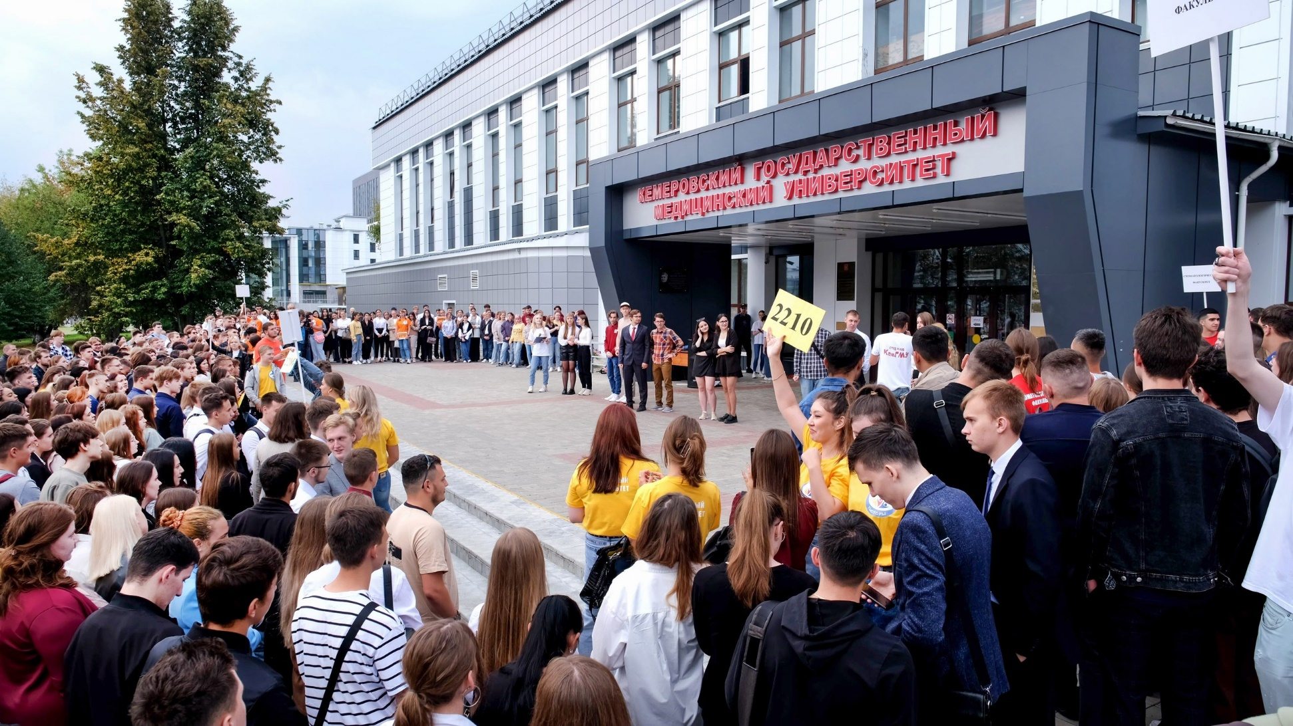
ВОЛОНТЕРСКИЙ ЦЕНТР КемГМУ Минздрава России

Slide 2
Виды деятельности Волонтерского Центра КемГМУ Минздрава России:
1)помощь в оказании медицинских услуг, в медицинском специальном
и общем уходе;
2)содействие популяризации здорового образа жизни и профилактики
заболеваний, включая социально значимые;
3)содействие популяризации донорства крови и ее компонентов, донорства
костного мозга и гемопоэтических стволовых клеток;
4) содействие в обучении и оказании первой помощи (помощь
в медицинском сопровождении массовых мероприятий);
5)содействие профориентации школьников в сфере медицины;
6)информационная, консультационная, психологическая, просветительская,
досуговая и иная поддержка пациентов и их родственников.

Slide 3
Общественные организации/объединения КемГМУ Минздрава России:
Совет обучающихся КемГМУ (СО КемГМУ)
Кемеровское региональное отделение ВОД «Волонтеры-медики»
Студенческий корпус спасателей КемГМУ «Альфа»
Штаб студенческих отрядов КемГМУ (Штаб СО КемГМУ)
Студенческое научное общество КемГМУ (СНО КемГМУ)
Корпус тьюторов КемГМУ
Спортивный клуб КемГМУ «Медик»
Первичная Профсоюзная Организация КемГМУ (ППО КемГМУ)
Совет студенческого городка КемГМУ
Студенческий клуб КемГМУ
Волонтерский центр КемГМУ “#МЫВМЕСТЕ”
Первичное отделение Российского движения детей и молодежи «Движение Первых»
Волонтерская организация “Волонтеры Улыбки”
Студенческий патриотический клуб “Я Горжусь - КемГМУ”

Slide 4
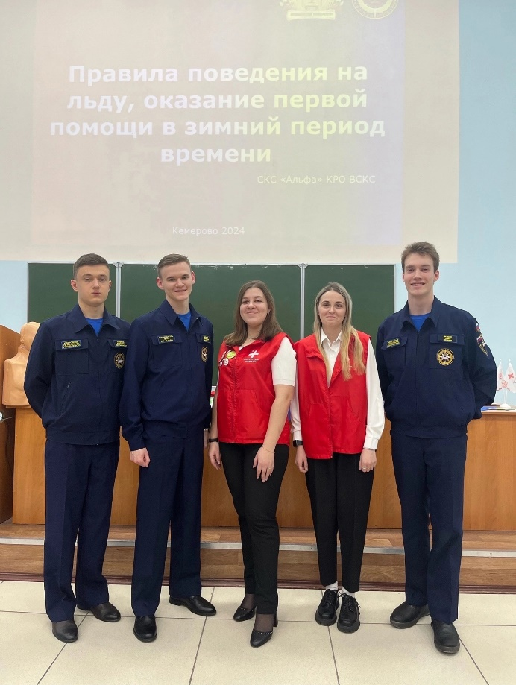
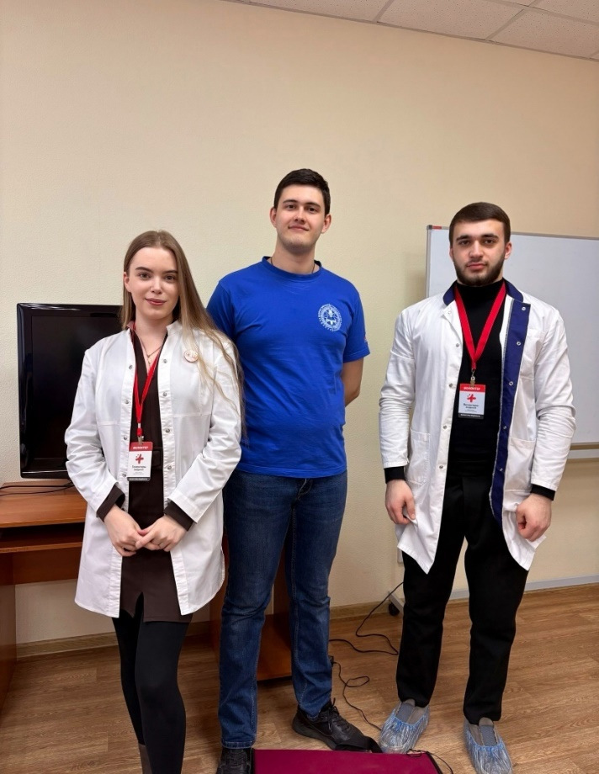
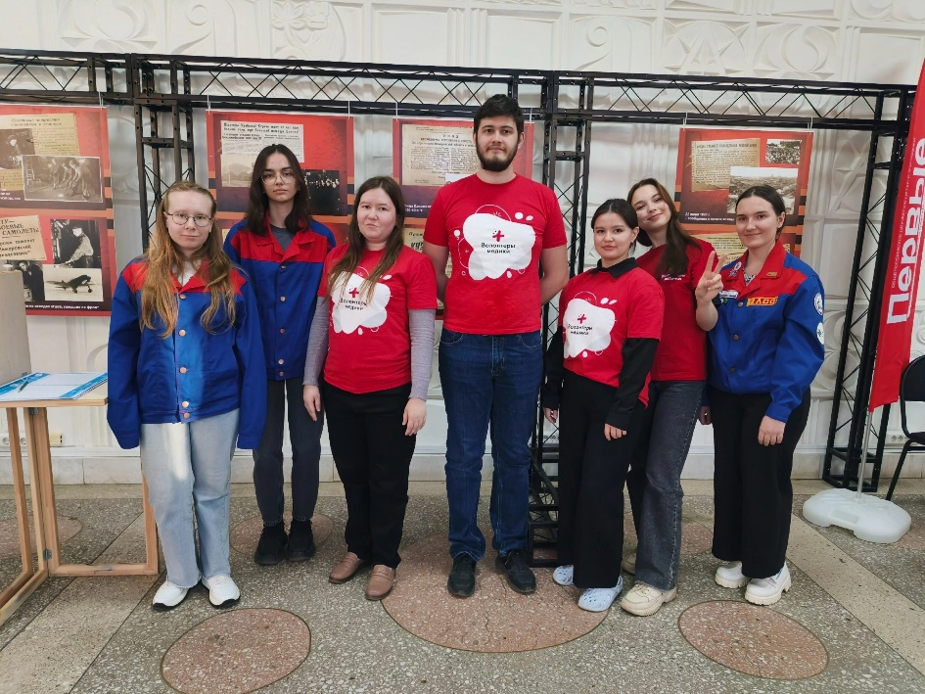
Совместная деятельность общественных организаций КемГМУ Минздрава России в рамках работы Волонтерского центра
Обучение первой помощи;
Сопровождение массовых мероприятий, соревнований, концертов

Slide 5
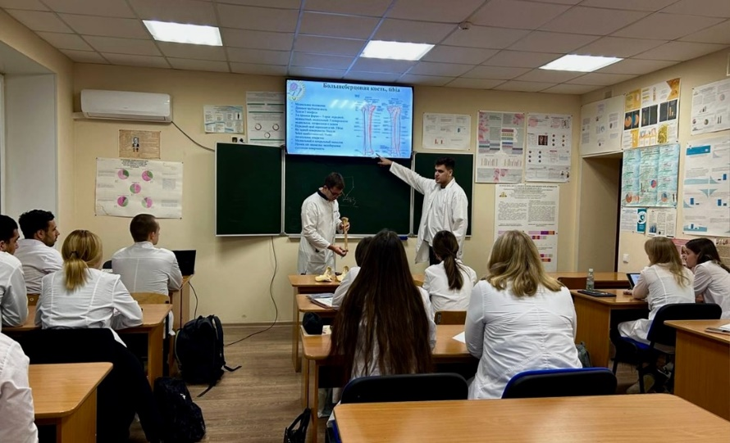
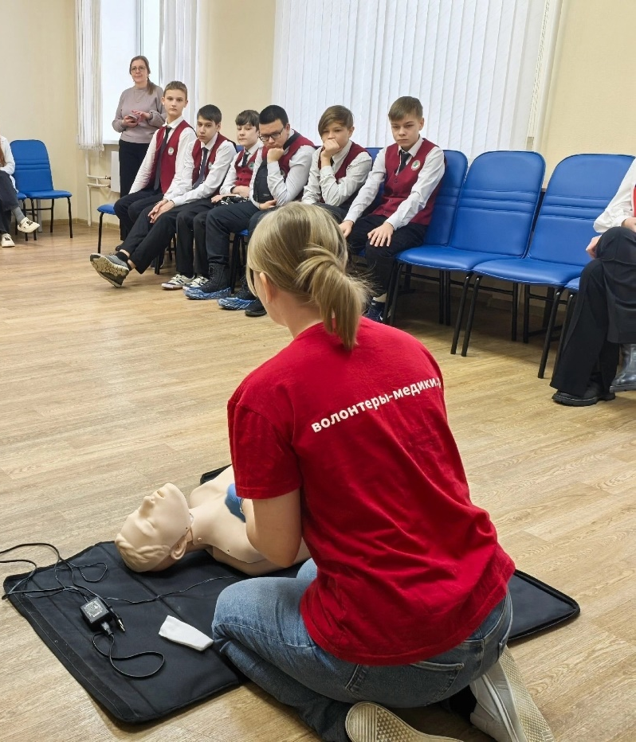
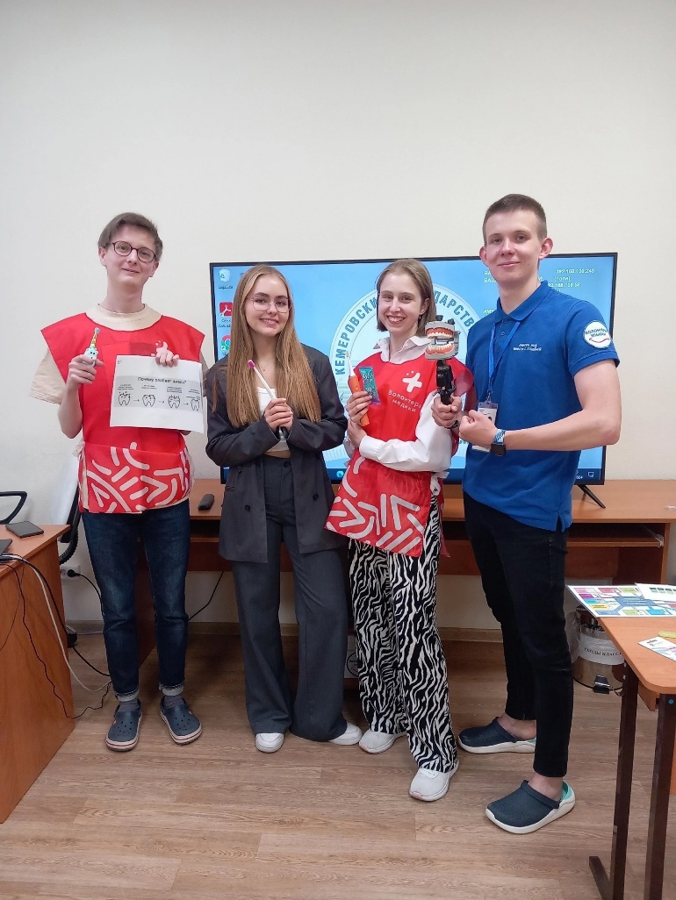
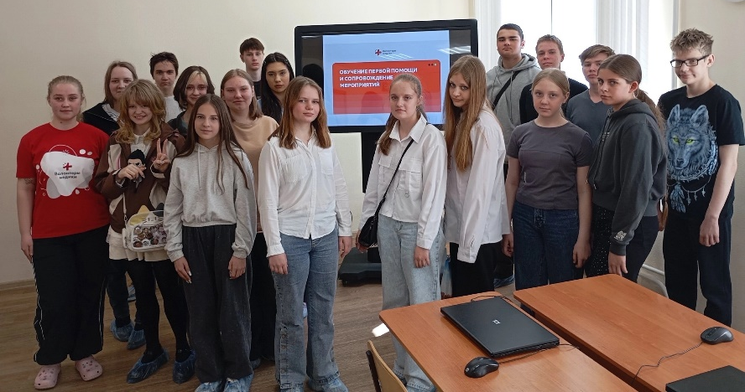
Совместная деятельность общественных организаций КемГМУ Минздрава России в рамках работы Волонтерского центра
Профориентация школьников в медицину

Slide 6
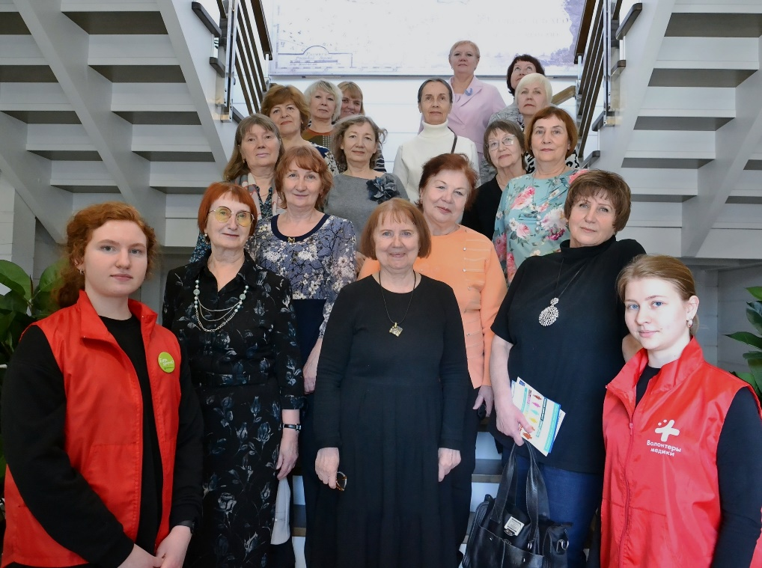
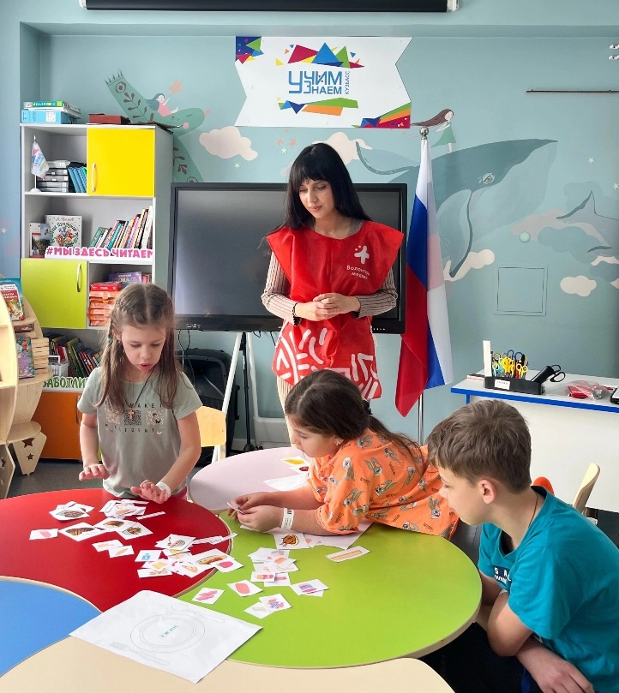
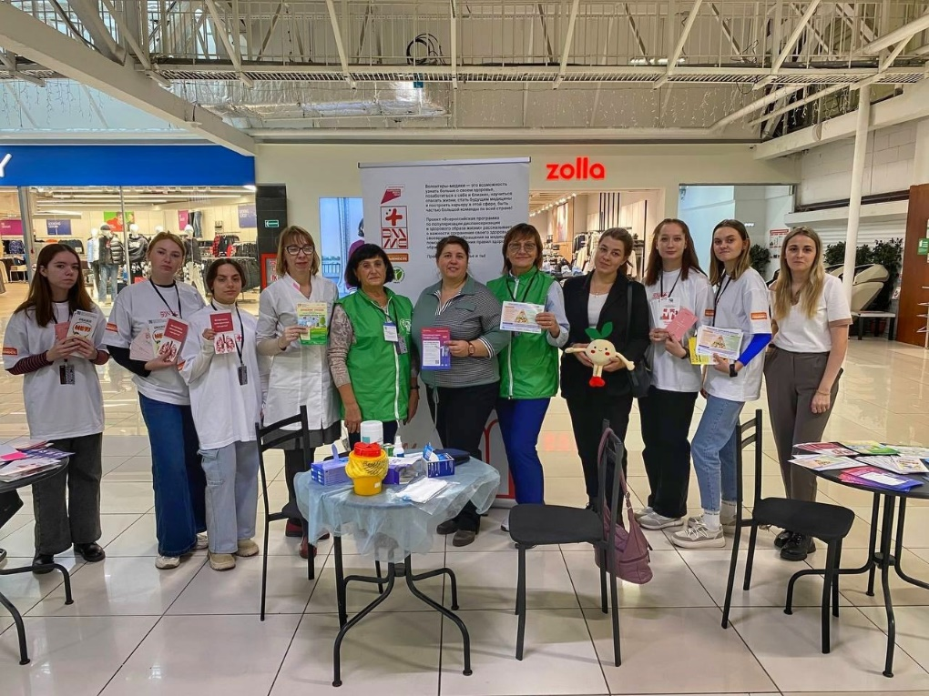
Совместная деятельность общественных организаций КемГМУ Минздрава России в рамках работы Волонтерского центра
Популяризация здорового образа жизни
Профилактика социально значимых заболеваний

Slide 7
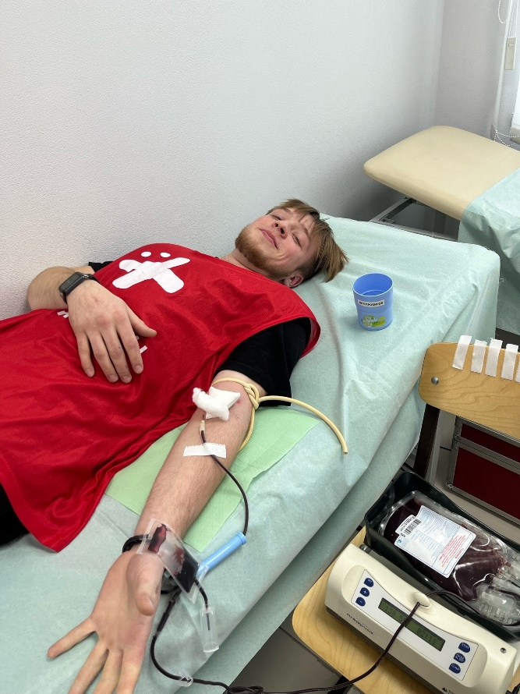
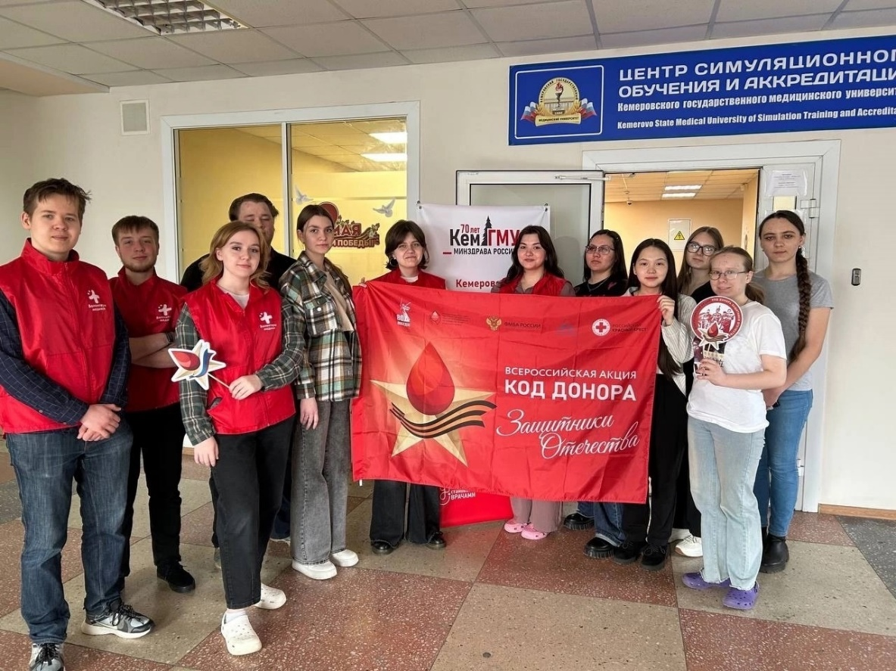
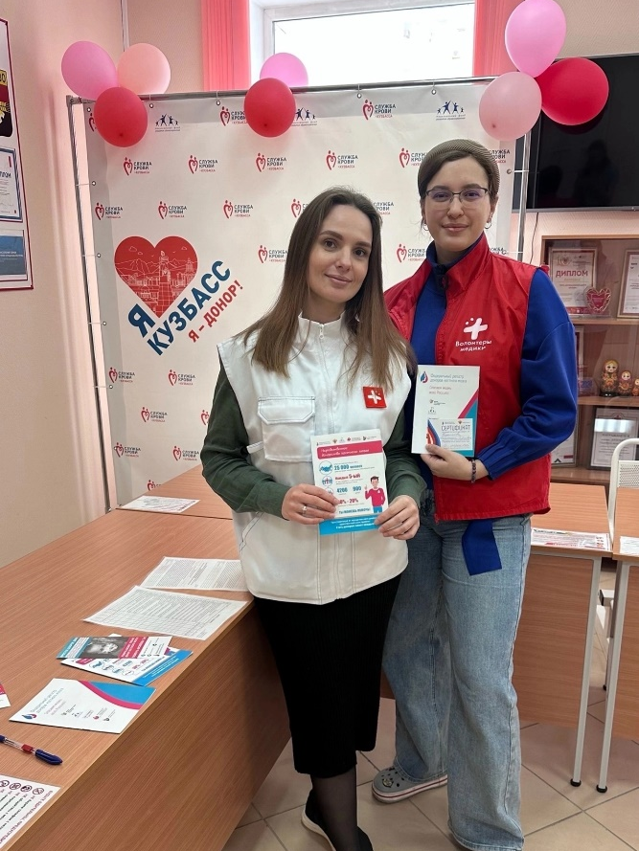
Совместная деятельность общественных организаций КемГМУ Минздрава России в рамках работы Волонтерского центра
Популяризация донорства крови и клеток костного мозга

Slide 8
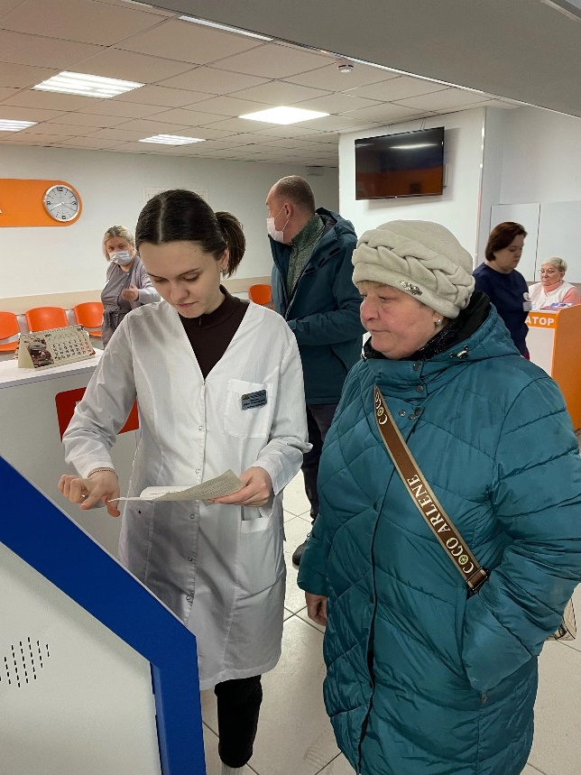
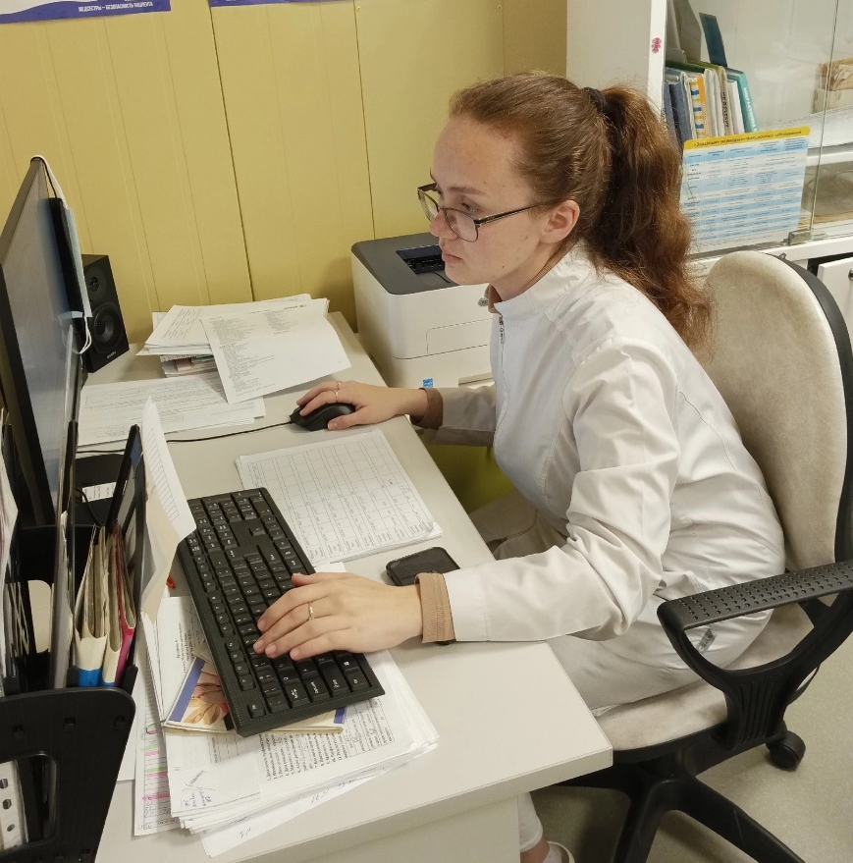
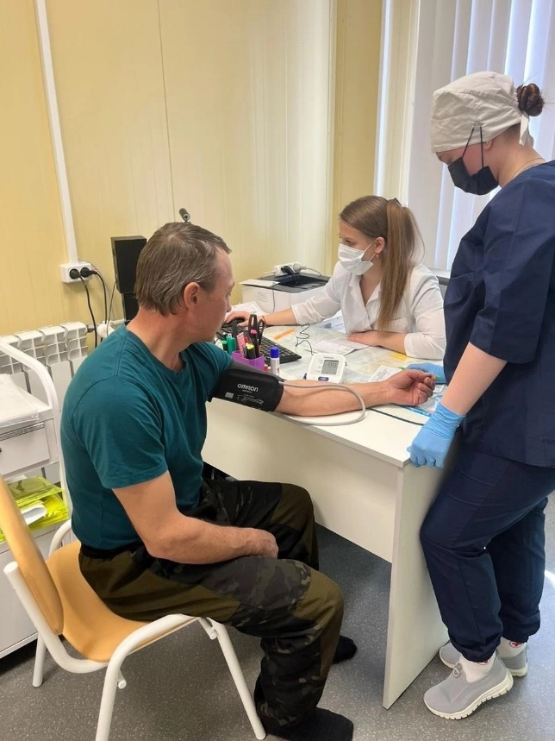
Совместная деятельность общественных организаций КемГМУ Минздрава России в рамках работы Волонтерского центра
Помощь в оказании медицинских услуг, в медицинском специальном и общем уходе;
Информационная, консультационная, психологическая, просветительская, досуговая и иная поддержка пациентов и их родственников

